Slide 1
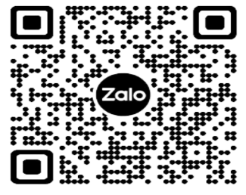
GIÁO ÁN ĐƯỢC CHIA SẺ MIỄN PHÍ BỞI
WWW.HANHTRANGGIAOVIEN.COM
GIÁO ÁN ĐƯỢC CHIA SẺ TẠI
https://www.hanhtranggiaovien.com

Slide 2
Bài 4 - T3
VIẾT GIẤY MỜI

Slide 5
3.1. Nhận biết các phần của giấy mời

Slide 6
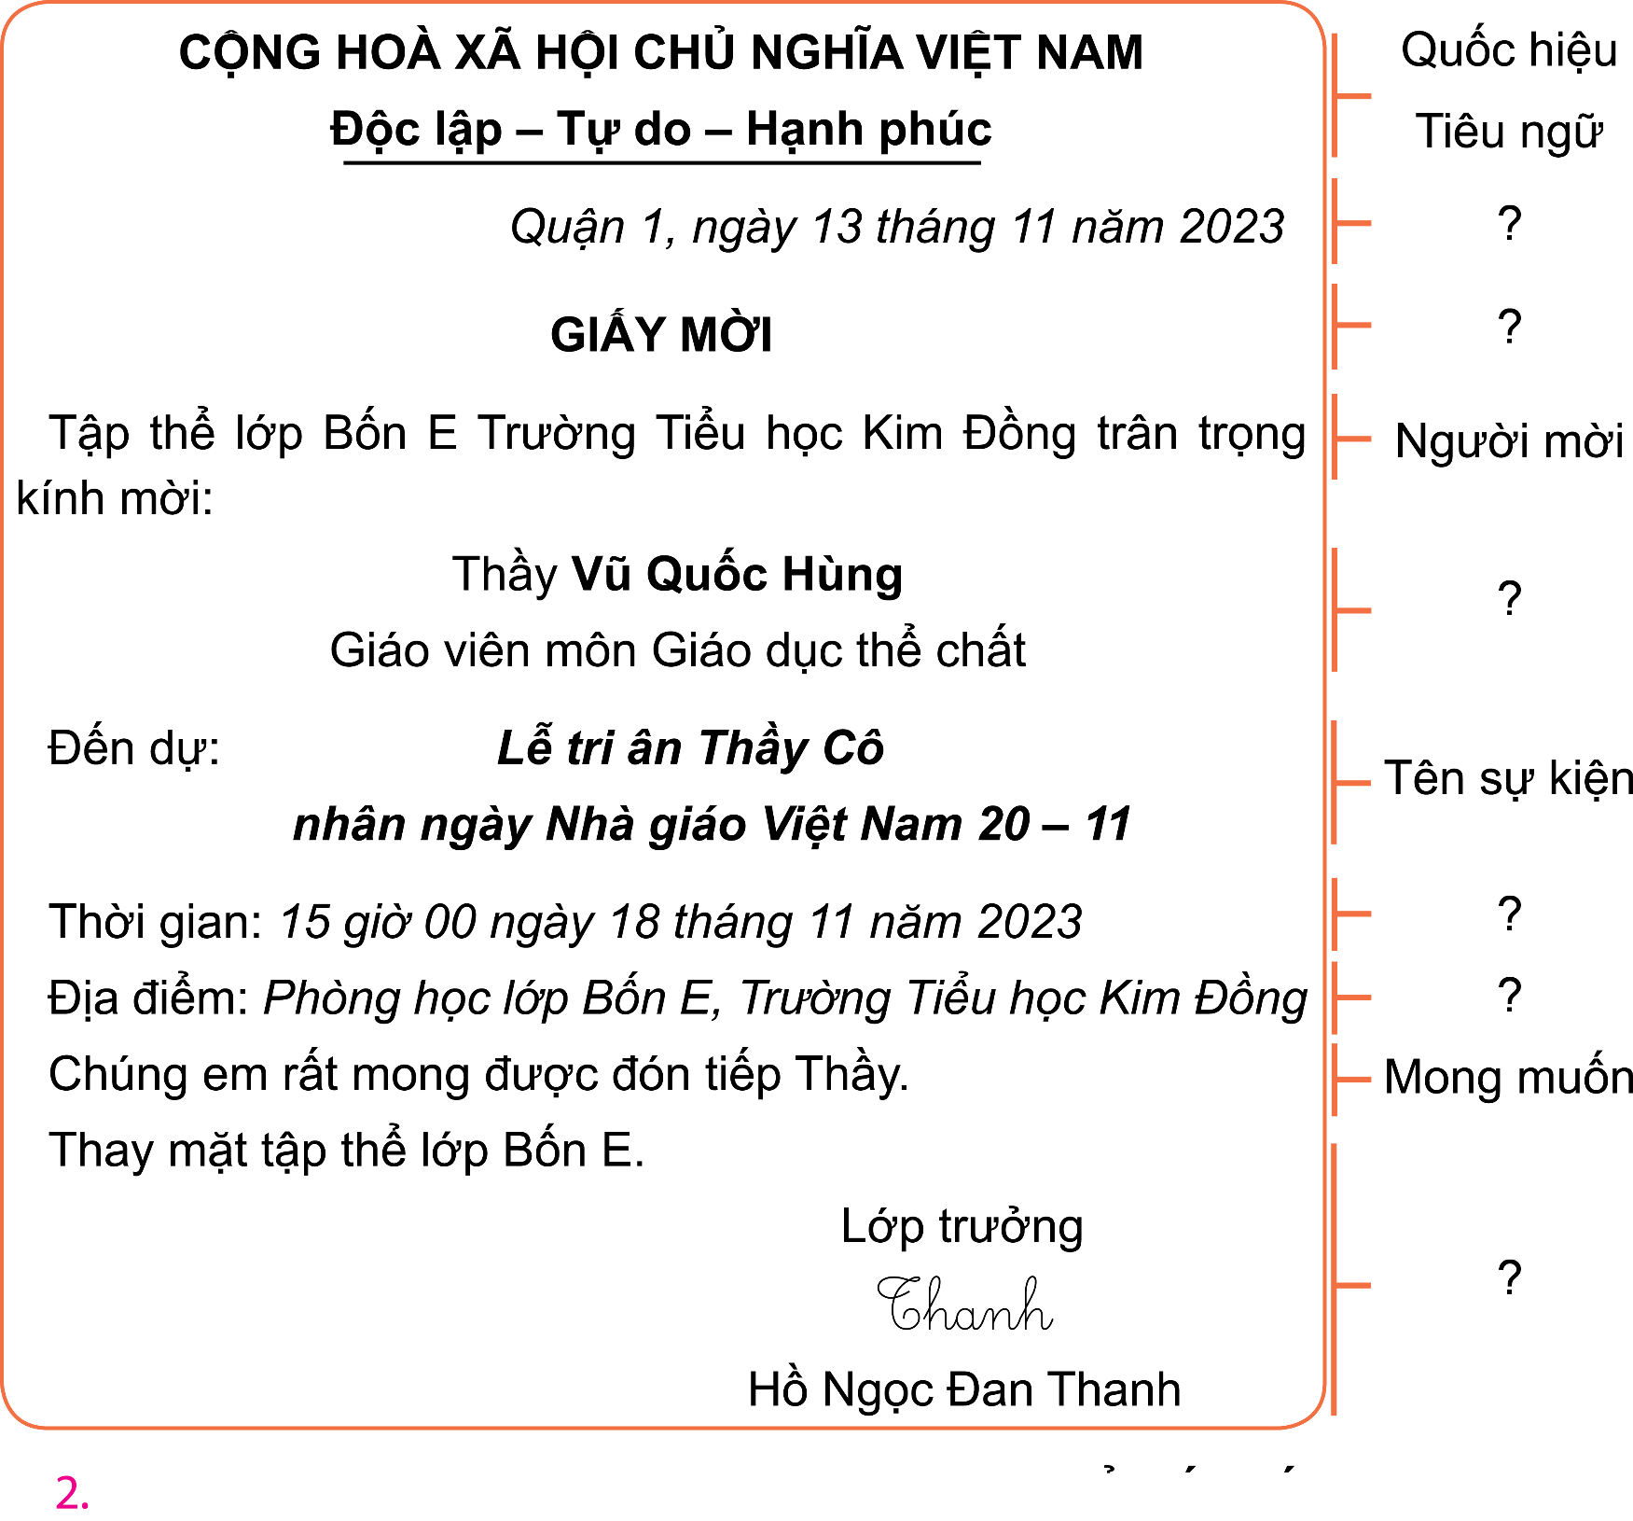
1. Đọc và xác định các phần của giấy mời dưới đây:

Slide 7
THẢO LUẬN NHÓM 4

Slide 8
chia sẻ kết quả

Slide 9
Thời gian viết giấy
Tên "giấy mời"
Người được mời
Thời gian diễn ra
Địa điểm diễn ra
Kí tên người mời.

Slide 10
Kết luận
Các phần của giấy mời: Quốc hiệu -> Tiêu ngữ -> Thời gian viết giấy mời -> Tên ‘‘Giấy mời’’ -> Người mời -> Người được mời -> Tên sự kiện -> Thời gian diễn ra -> Địa điểm diễn ra -> Mong muốn -> Kí tên người mời.

Slide 11
3.2. Viết và trang trí giấy mời

Slide 12
2. Chọn một trong hai trường hợp dưới đây để viết giấy mời:
a. Mời bạn đến dự sinh nhật.
b. Mời bố mẹ hoặc các bạn lớp khác đến dự một hoạt động do lớp em tổ chức.
3. Trang trí giấy mời của em.

Slide 13
Viết và trang trí giấy mời vào VBT.

Slide 14
GỢI Ý

Slide 15
Trao đổi, nhận xét giấy mời theo nhóm đôi.

Slide 16
chia sẻ trước lớp

Slide 18
Ghi vào sổ tay 2 – 3 thông tin và đặc điểm nổi bật của trống đồng Đông Sơn.

Slide 19
Làm việc cá nhân.
(Gợi ý: có thể ghi thông tin, dán hình ảnh, vẽ tranh, vẽ sơ đồ,...)

Slide 20
Gợi ý :
Trên mặt trống đồng Đông Sơn là một bức tranh sống động, với thiên nhiên, muông thú, con người…thuở sơ khai. Họa tiết trên mặt trống đồng Đông Sơn miêu tả rõ nét cuộc sống sinh hoạt thường nhật của người Việt cổ. Nhìn vào mỗi chiếc trống đồng, chúng ta có thể thấy nổi bật lên hình ảnh của một ngôi sao nhiều cánh, những chú chim, nhà sàn, con người cùng các hoạt động khác nhau.

Slide 21
chia sẻ trước lớp

Slide 22
Nhận xét của giáo viên

Slide 23
LỜI CẢM ƠN
Chân thành cảm ơn quý thầy cô đã sử dụng tài liệu. Mong quý thầy cô sử dụng tài liệu nội bộ và không chia sẻ đi các trang mạng xã hội nhé!
Mong rằng tài liệu này sẽ giúp quý thầy cô gặt hái được nhiều thành công trong sự nghiệp trồng người.
Trong quá trình soạn bài có lỗi nào mong quý thầy cô phản hồi lại Zalo giúp e.
LAN HƯƠNG - 035.447.3852

Slide 24
XIN CHÀO VÀ HẸN GẶP LẠI !

Slide 25
GIÁO ÁN ĐƯỢC CHIA SẺ MIỄN PHÍ BỞI
WWW.HANHTRANGGIAOVIEN.COM
GIÁO ÁN ĐƯỢC CHIA SẺ TẠI
https://www.hanhtranggiaovien.com

